Slide 2
在对策中前行

Slide 3
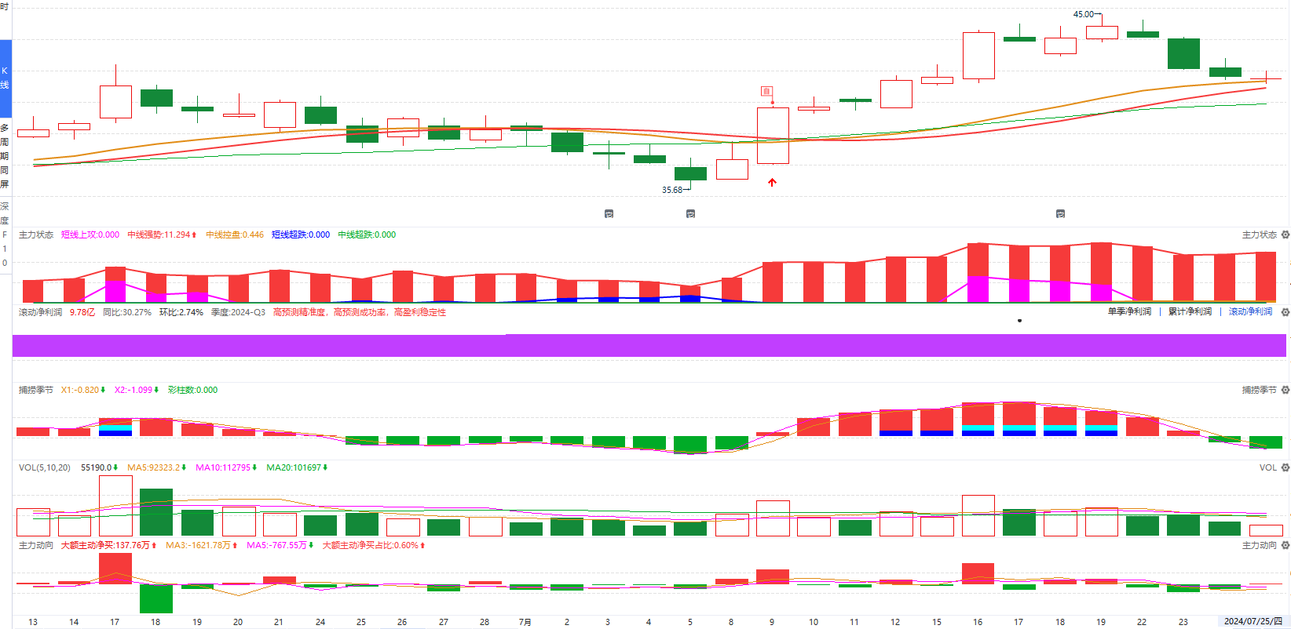
买不买？

Slide 4
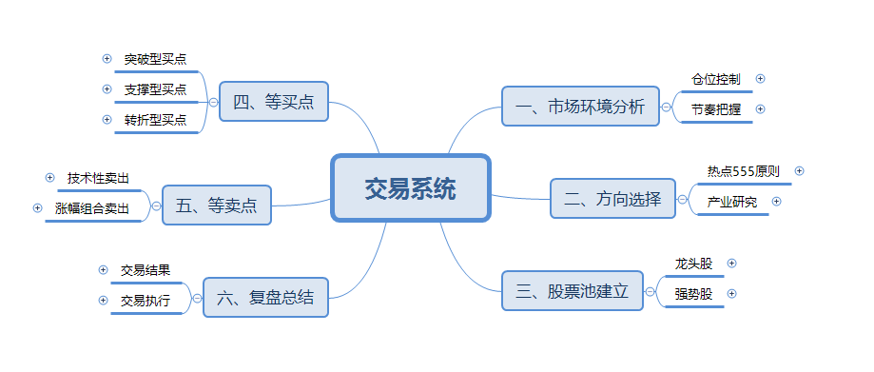
对策从哪来
Notes:
没止损而被深套

Slide 5
01
首位：风险管理
02
方向：555原则
03
个股：建立股票池
04
交易：三种买法

Slide 6
01
首位：风险管理

Slide 7
风格策略选择
打板
网格交易
短线？
中长线？
T0
龙头跟踪
追强
低估价投
波段？
产业发展
上升回档
适合自己才是最好的

Slide 8
仓位管理
仓位分配参考（非标准）
软件信号 | 流动资金翻红 | 流动资金翻绿
金叉 | 7-10 | 3-5
死叉 | 5-7 | 0-3
备注 | 1、当牛线下移时，特别是高位下移，容易形成杀跌，此时要注意回避风险为主； 2、当熊线上移时，则行情容易形成持续的上攻机会； 3、结合横向统计的红黄线数值判断当下市场所处的位置。
先胜而后求战

Slide 9
02
方向：555原则

Slide 10
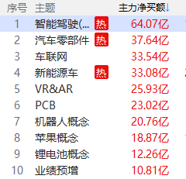
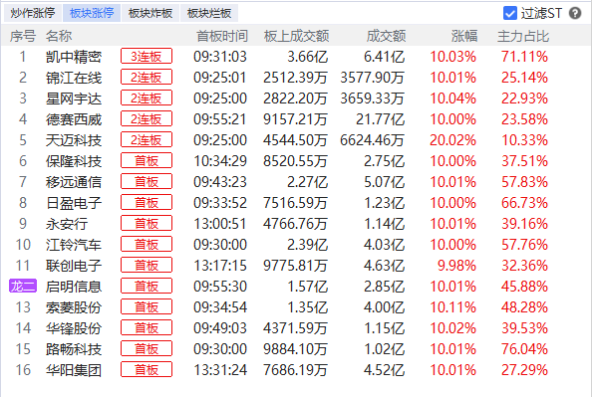
555原则
剔除ST
涨停棱镜
上榜前5
主力净买额
流入前5
板块涨停
家数5+

Slide 11
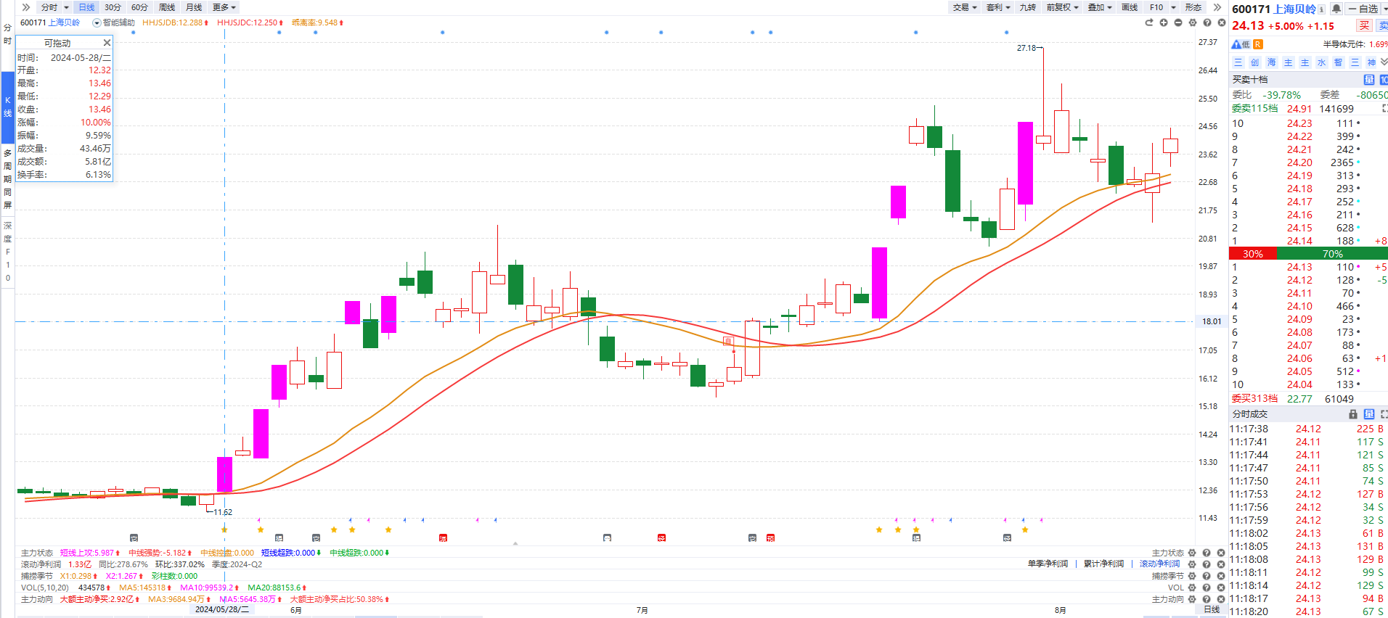
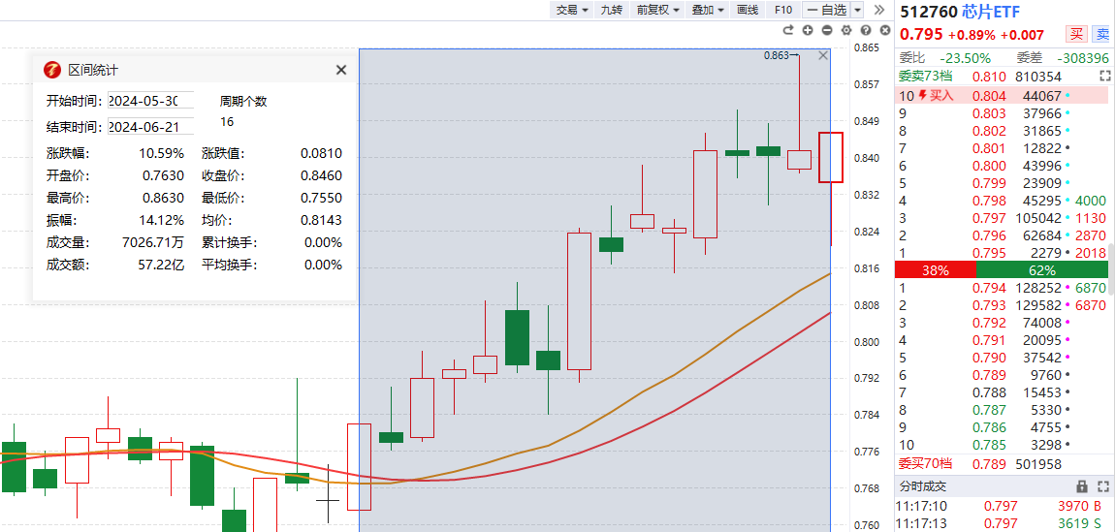
6月【国产芯片】

Slide 12
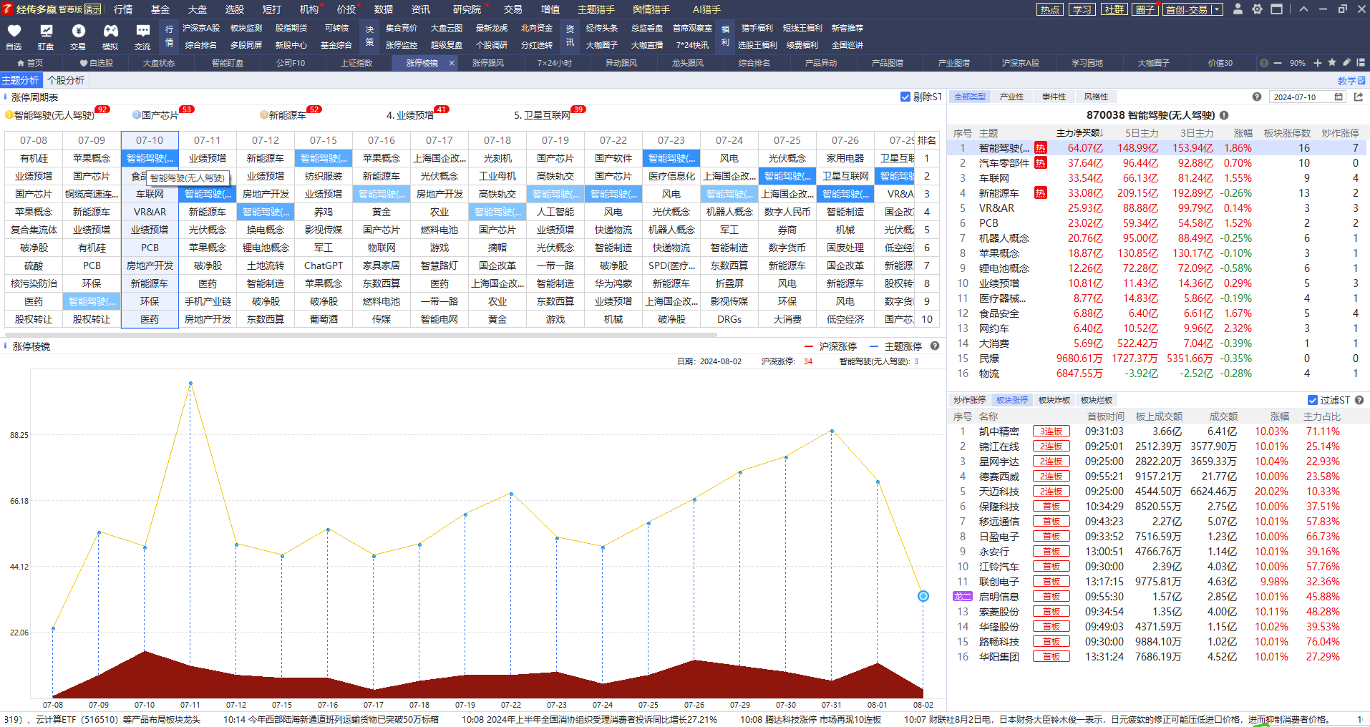
7月【智能驾驶】
7月10：1-1-16，符合
7月11：3-14-11，不符合
7月12：4-3-6，符合
7月15：1-3-6，符合

Slide 13
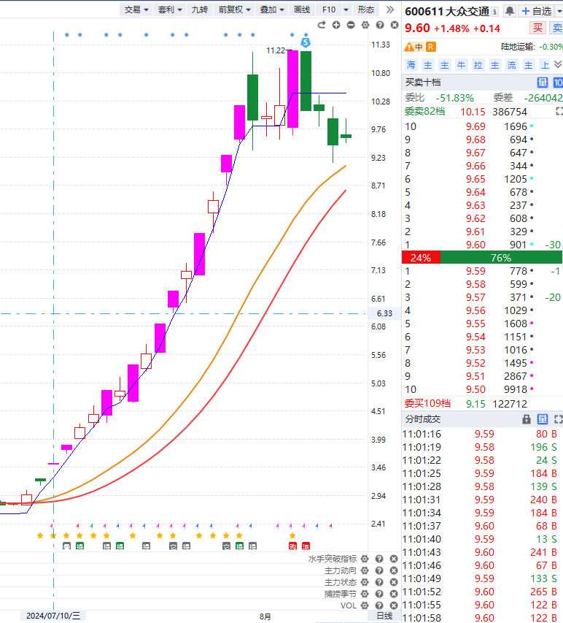
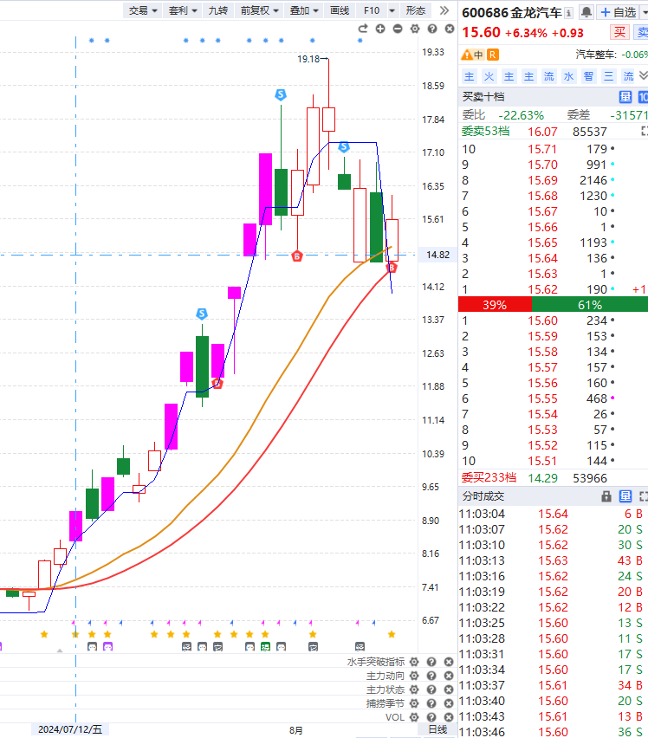
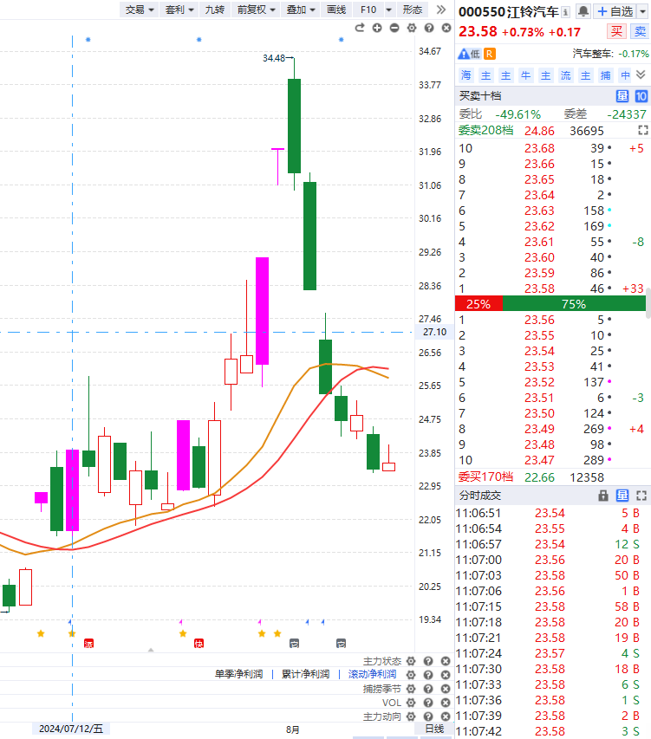
【智能驾驶】强势股
最高涨幅249%
最高涨幅150%
回踩后涨46%

Slide 14
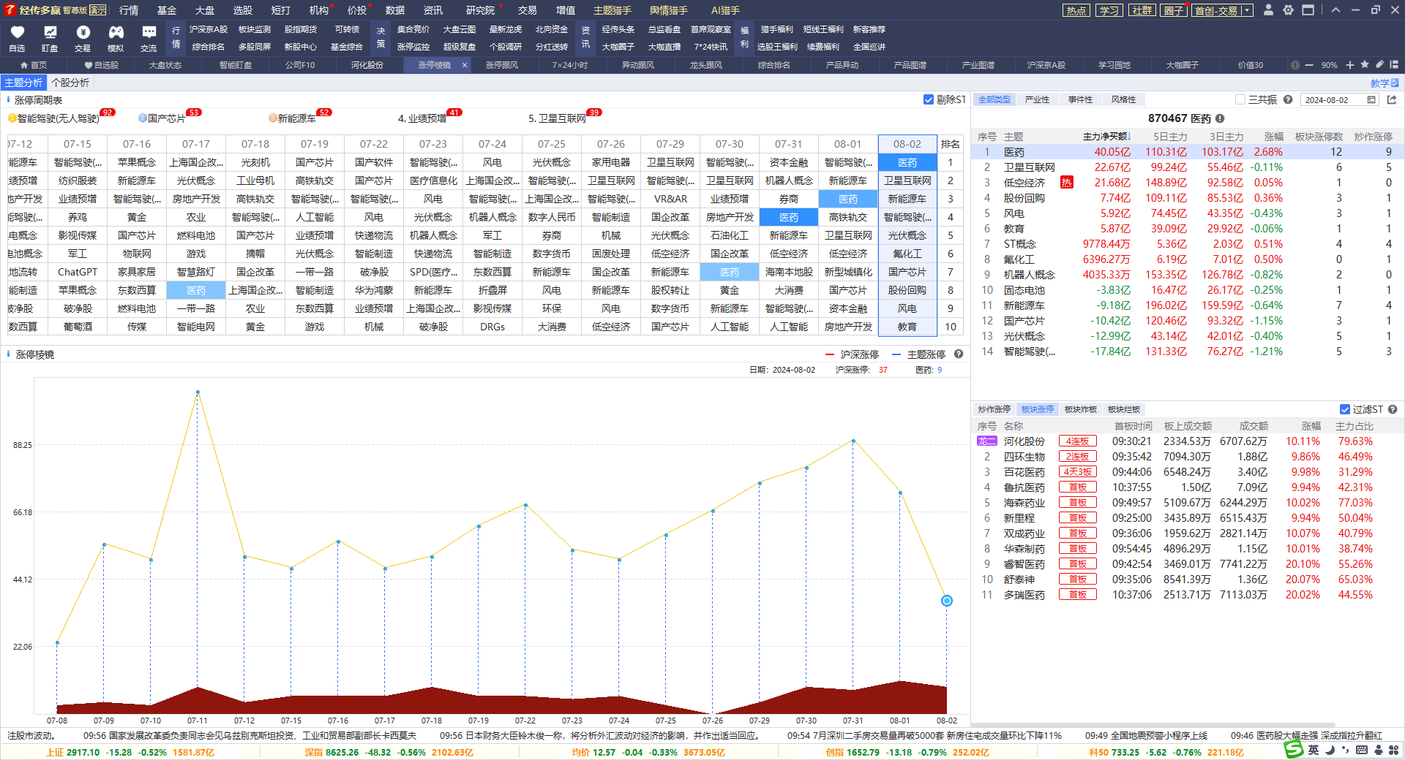
8月【医药】
7月30日【医药】开始连续上榜，并且越排越前；
8月2日符合555原则。

Slide 15
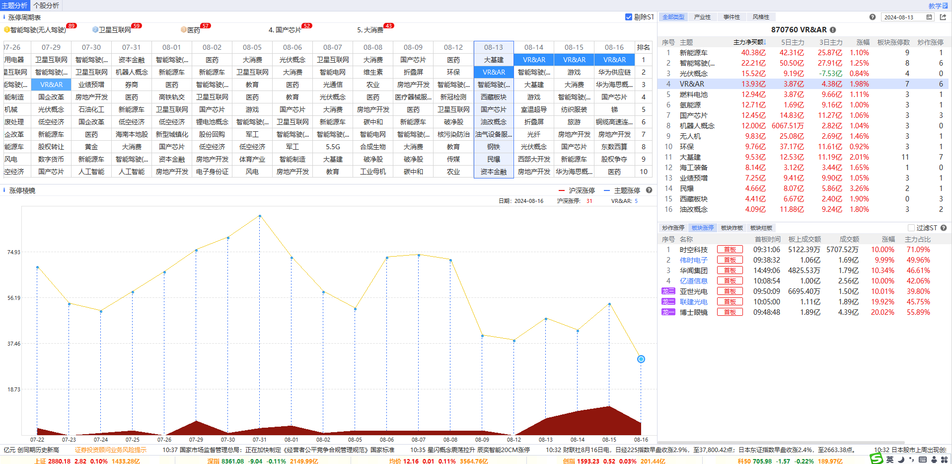
最近【VR&AR】
8月13日：2-4-7，符合
8月14日：1-1-10，符合
8月15日：1-2-12，符合
8月16日：1-4-7，符合

Slide 16
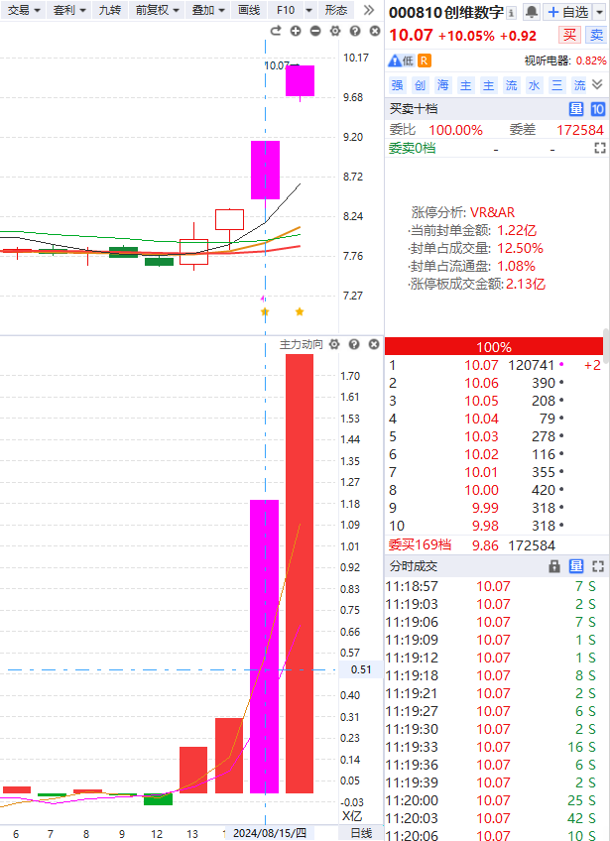
用户抓到【VR&AR】
以上为公司用户部分较好的反馈展示，个别情况不代表普遍现象，个股历史涨幅不预示其未来表现，过往收益亦不代表未来收益承诺。市场有风险，投资需谨慎！
利用555原则看出来的热点，短线一般会有一定表现。
不一定每天都有符合的主题。
5天内：
一次符合可以先关注，并提前选股；
两次符合就可以适当参与其中；
连续符合就更强了。

Slide 17
03
个股：建立股票池

Slide 18
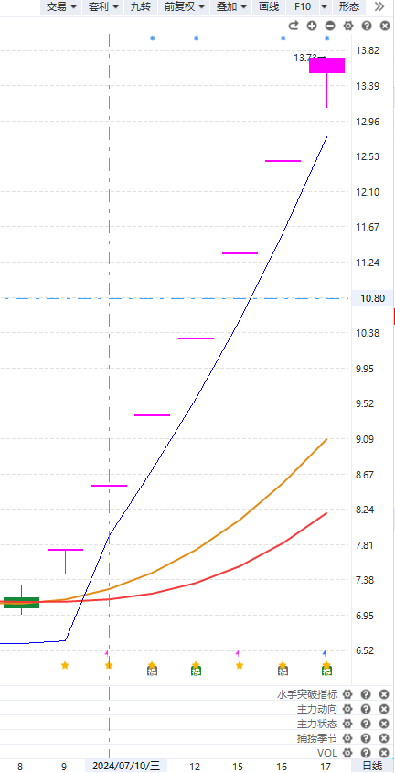
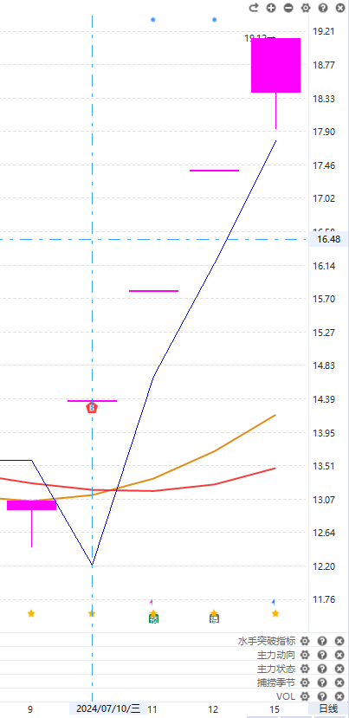
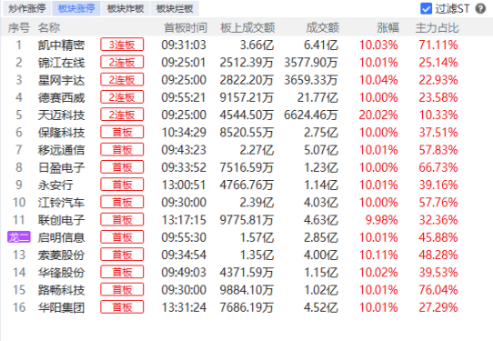
强势股票池-涨停
选股方法：符合555当天时涨停板的个股
（1）打板策略：一字板个股最为强势，但难买；
（2）追涨策略：涨停时间10：00前，结合资金、盘口；
（3）低吸策略：一个实体板+上午涨停+主力状态红等。
星网宇达
锦江在线

Slide 19
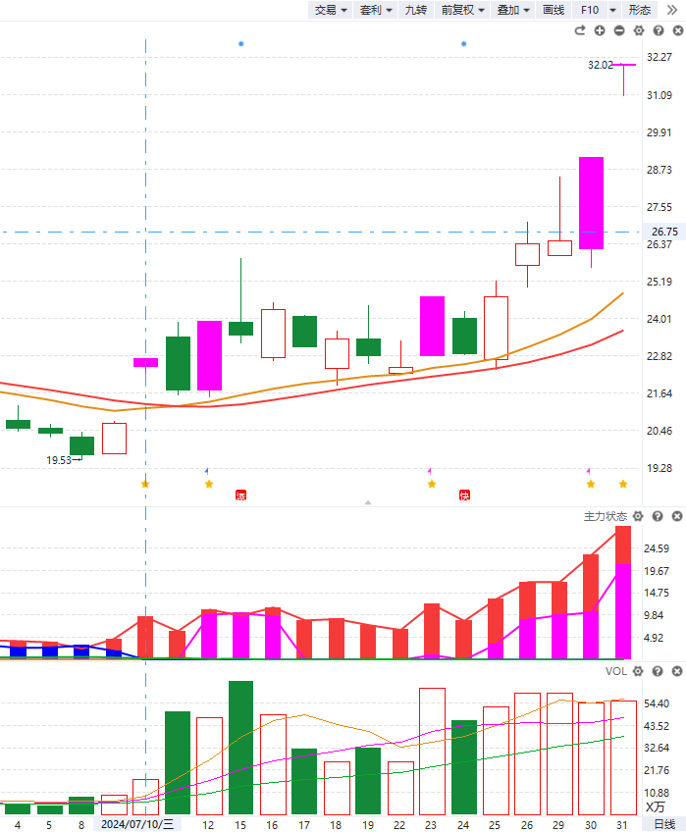
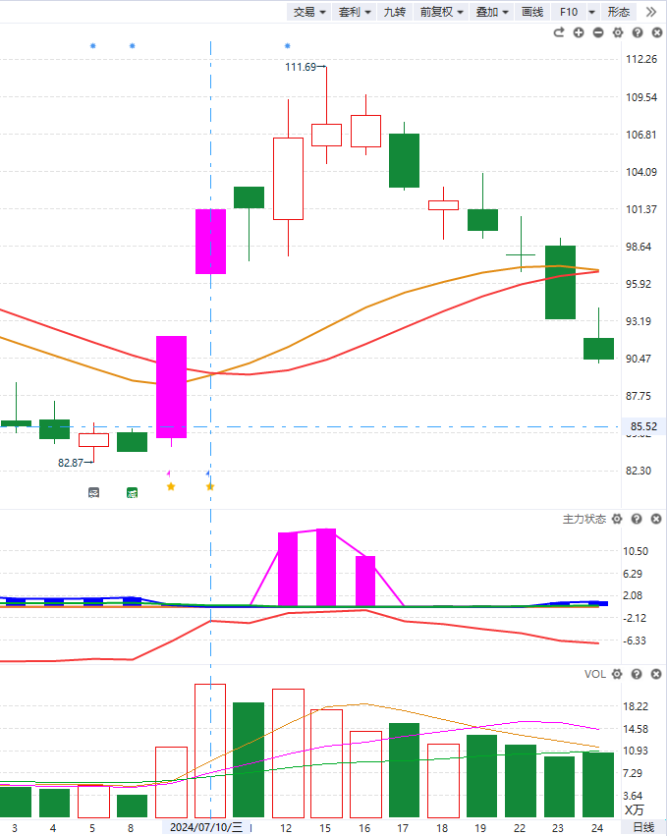
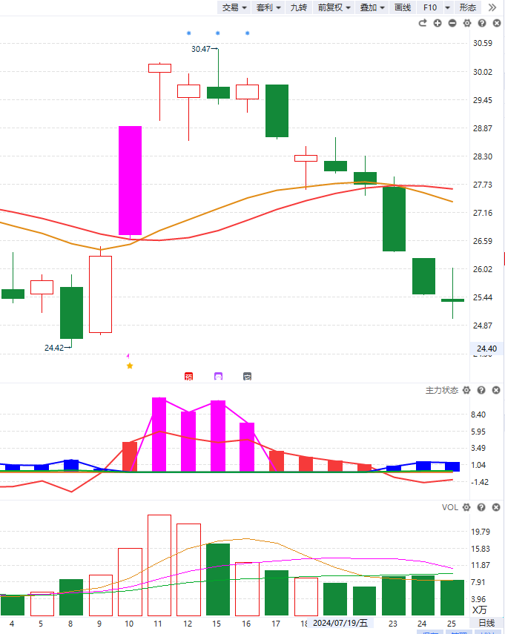
强势股票池-涨停
低吸策略：
（1）主力状态红色网状；
（2）一个实体板的个股；
（3）缩量小阳小阴回踩智能辅助线为买点；
无主力状态
涨停时间
13:31:24
江铃汽车
德赛西威
华阳集团

Slide 20
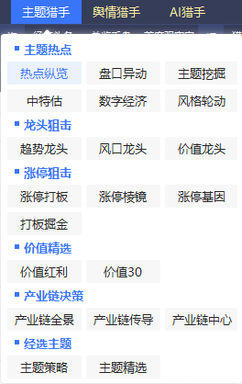
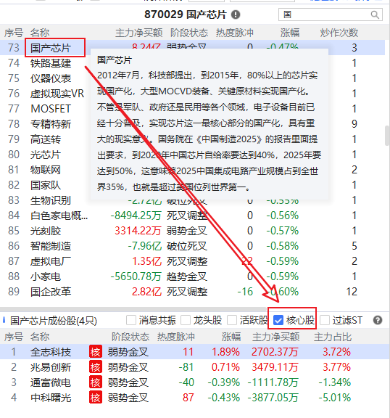
龙头股票池-跟踪
选股方法1：
（1）点开【热点纵览】
（2）确定主题方向；
（3）勾选核心股；
（4）对核心个股做持续性跟踪。
选股方法2：
（1）智能盯盘直接过滤：
主题热点+细分行业龙头的交集
（2）对相应的个股进行基本面分析。

Slide 21
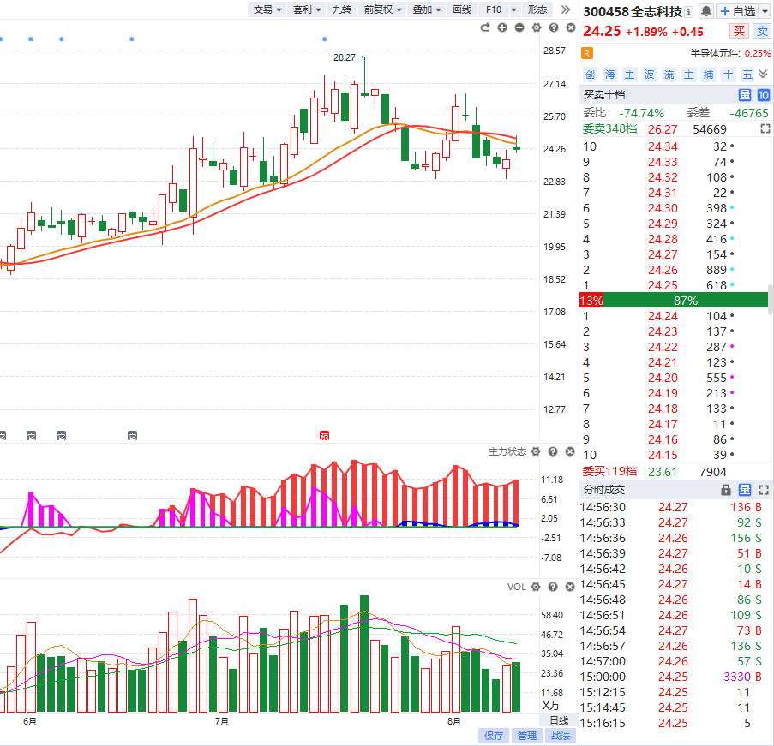
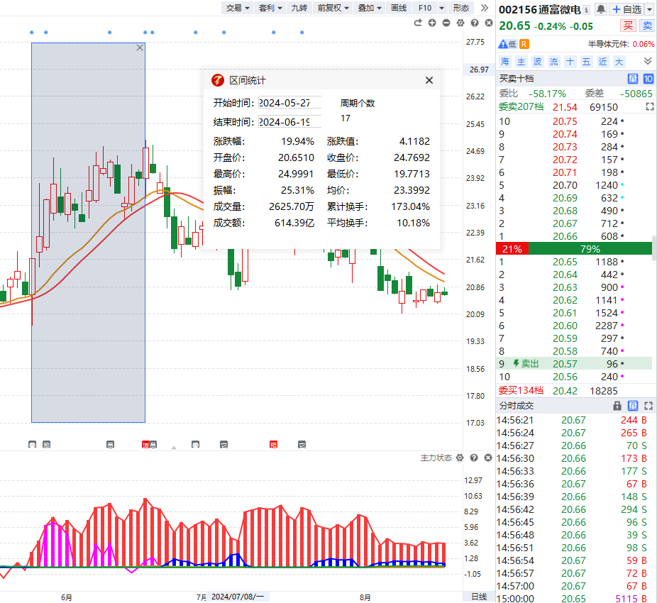
龙头股票池-选股1

Slide 22
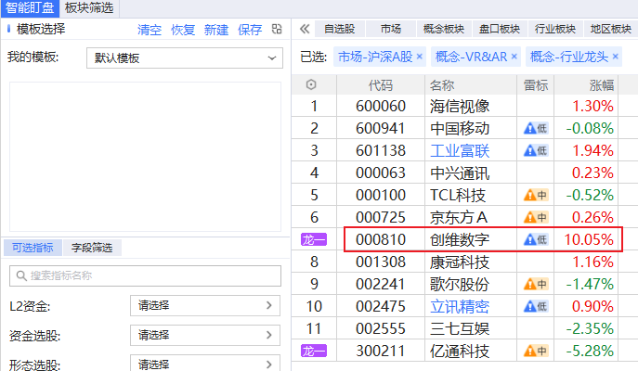
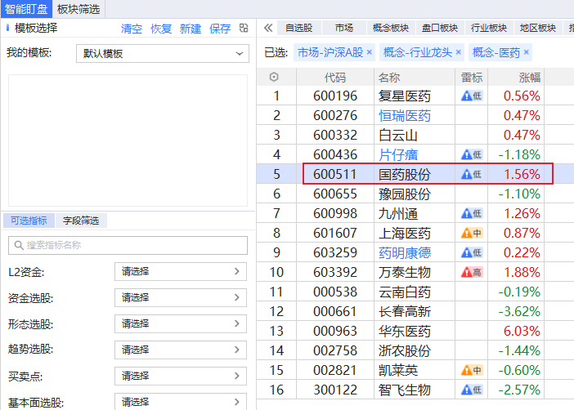
龙头股票池-选股2
先思考自己想要什么样的操作策略？
再结合策略当中相应的指标来过滤个股，最终选出符合自己操作策略的个股。

Slide 23
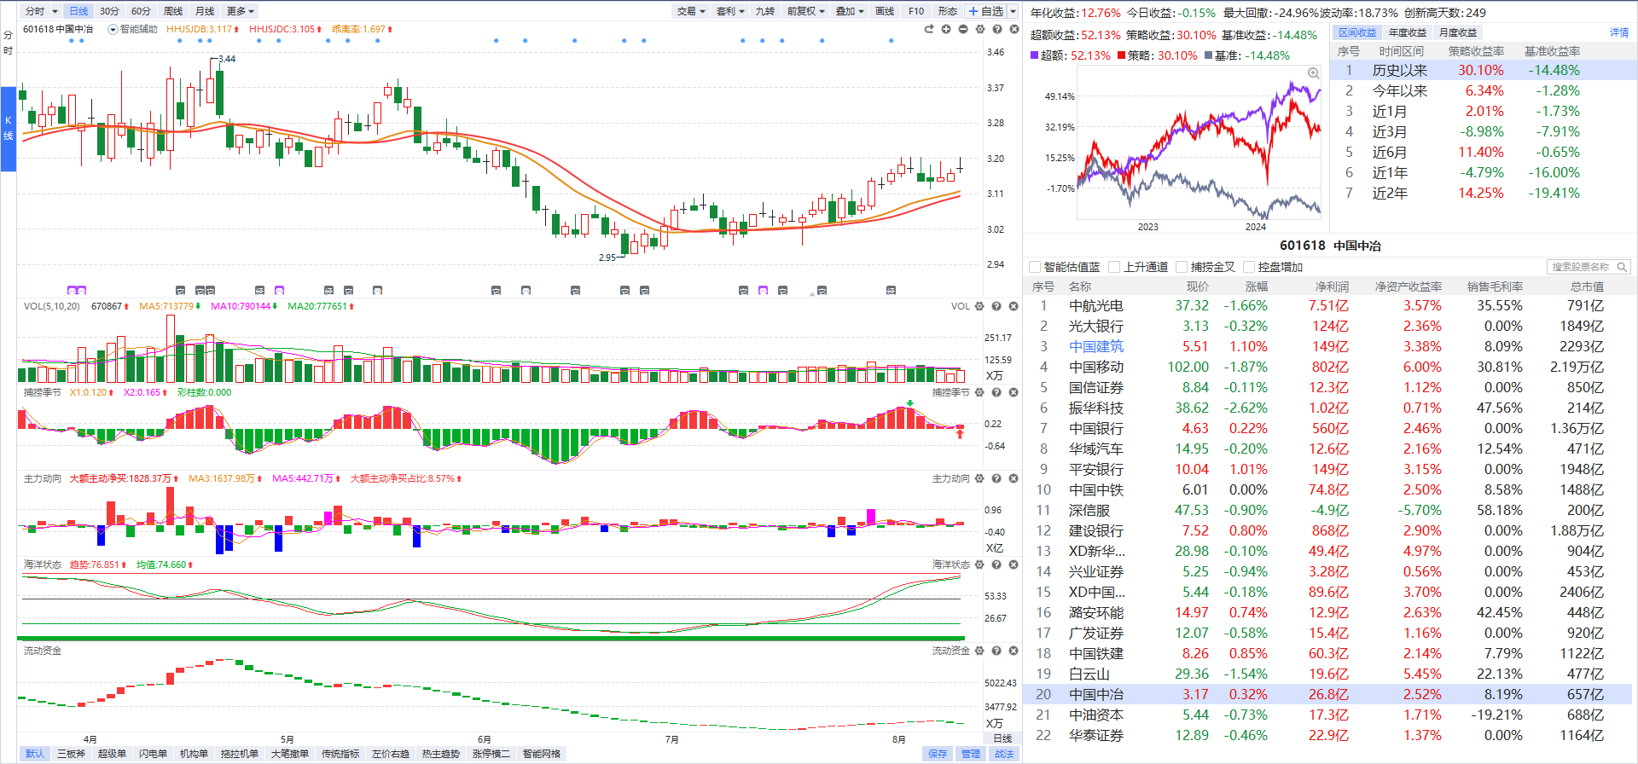
风格股票池-价值30
策略逻辑：策略在沪深300指数成分股中，通过周频神经网络因子与基本面因子，精选出短期基本面预期向好，且量价指标看好的股票。
持仓标的：沪深300指数成分股，精选30只；
业绩基准：沪深300指数
调仓时间：每周首个交易日早盘9：30左右

Slide 24
04
交易：三种买法

Slide 25
三种买卖类型
支撑型
突破型
转折型

Slide 26
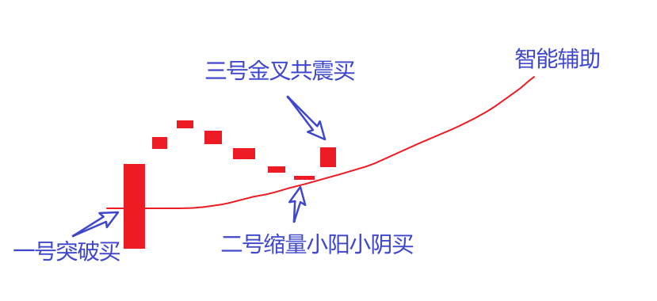
软件的三种买法
三种买法：
（1）突破型买法：当个股原本在线下，某日突破智能辅助线时有望启动，优看主力动向紫色的突破。
（2）支撑型买法：个股处于上升趋势，死叉后开始调整，调整过程当中伴随缩量并K线出现小阳小阴的回踩。
（3）转折型买法：个股由原来的下跌转变为上涨，比如调整结束后的金叉启动，特别是金叉共震时的启动为优。

Slide 27
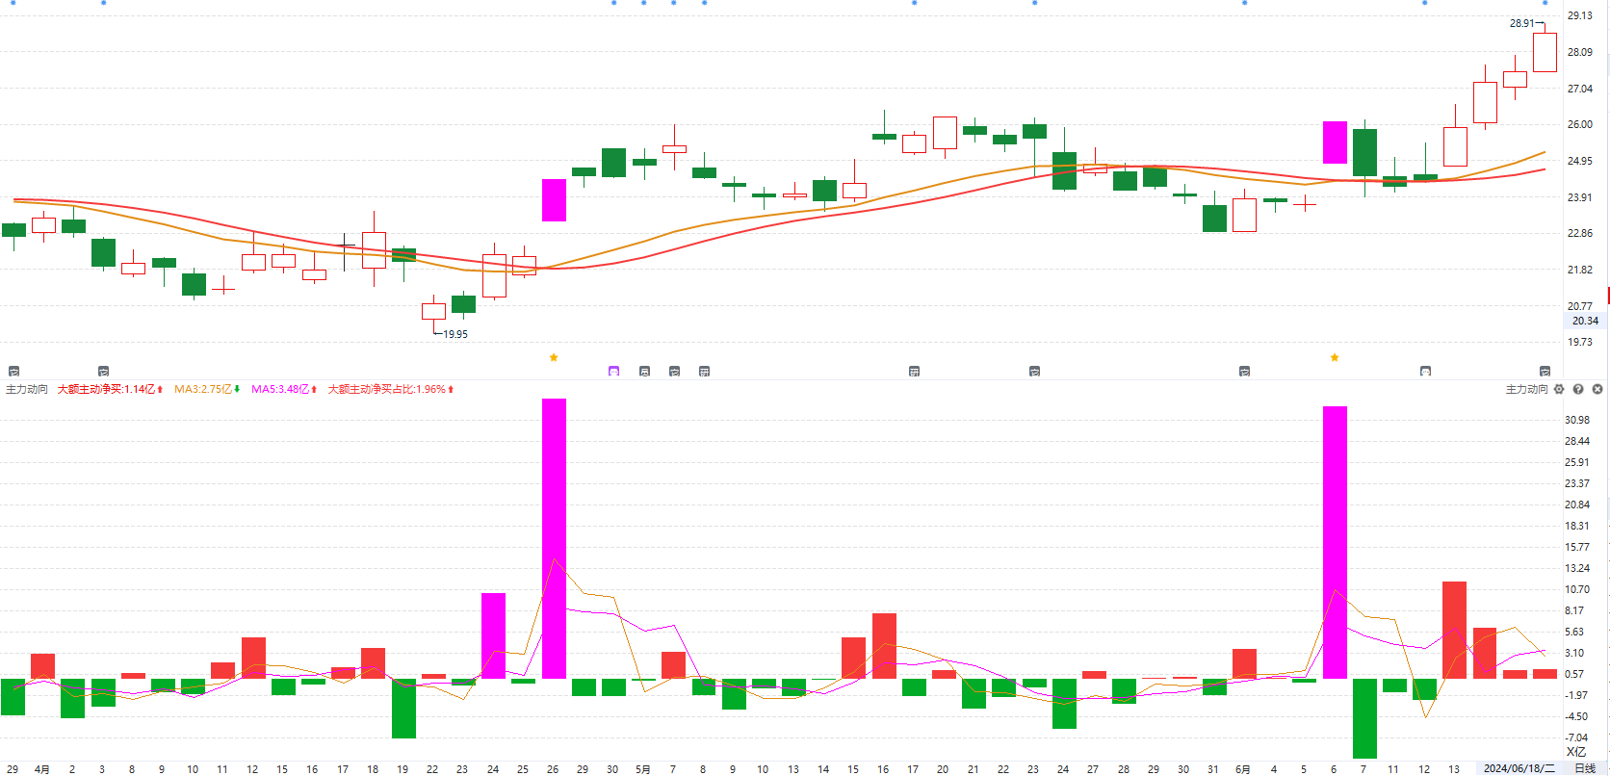
突破型买法一
突破时，优看
主力动向紫色

Slide 28
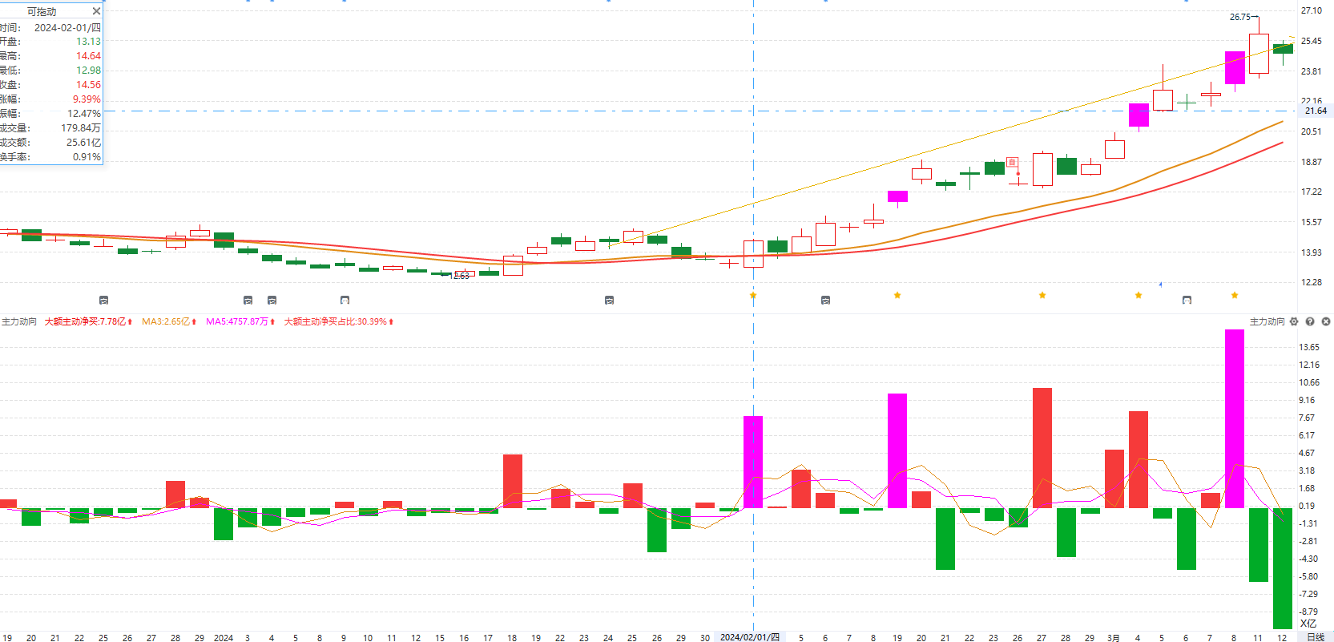
突破型买法二
突破时，优看
主力动向紫色

Slide 29
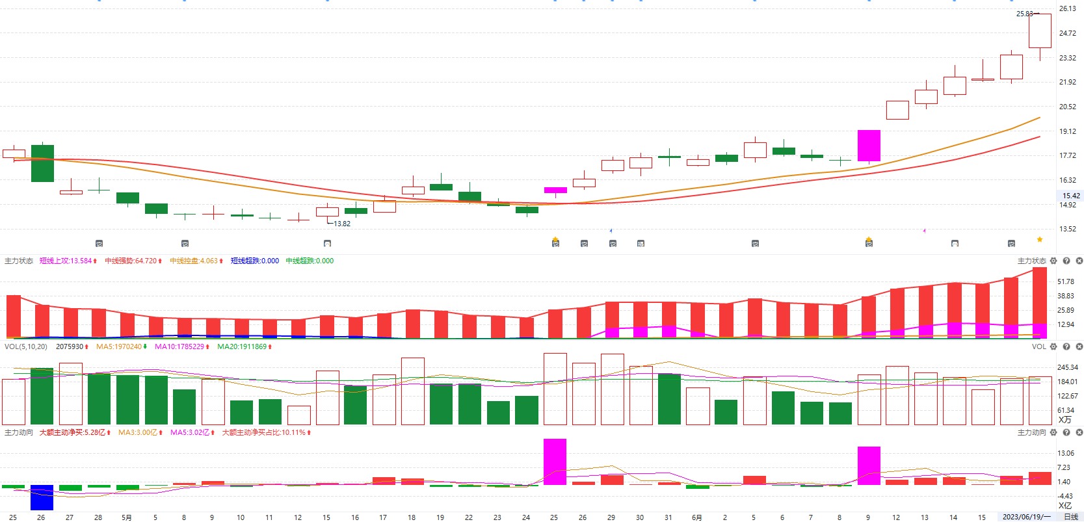
支撑型买法
十字星
回踩智能线
量能缩小

Slide 30
先有选股后有买点
很多的用户有一个错误的习惯：
先看个股有没有买点，有就选，没有不选。
正确的操作是：
1、先确定方向及相应的个股；---选股第一
2、个股选好之后，等符合规则的买点；
3、买点一到，不犹豫的按方法买入。
坐公交的顺序是什么？
1、先确定自己要去哪里；
2、哪路公交可以到站目的地；
3、这路公交车来了，就上车。

Slide 31
总结
交易系统
就是通过系统优势
进行投资过滤
从而达到概率取胜

